Slide 1

BÁO CÁO Nhập môn công nghệ phần mềm
Trình bày bởi Nhóm 11
24 Tháng 5 2019
Trường Đại học Nông lâm Thành phố Hồ CHí Minh

Slide 2
Thực hiện chức năng Login
Mô tả quá trình thực hiện chức năng login

Slide 3
Mục lục
Thành viên
Phân công công việc
Chi tiết chức năng
Class diagram
Tổng kết

Slide 4
Bảng phân công
Notes:
<a href='http://www.freepik.com/free-photo/close-up-of-happy-executive_856028.htm'>Designed by Freepik</a>
<a href='http://www.freepik.com/free-photo/smiling-young-businessman_856555.htm'>Designed by Freepik</a>
<a href='http://www.freepik.com/free-photo/team-of-friendly-businesspeople_858813.htm'>Designed by Freepik</a>
<a href='http://www.freepik.com/free-photo/close-up-of-successful-entrepreneur_867979.htm'>Designed by Freepik</a>

Slide 5
Biểu đồ Redmine

Slide 6



Chi tiết các chức năng
Plan
Coding
Search

Slide 7

Login with Facebook API
Facebook OAuth Login API
Java
Json
None 3rd component
Notes:
Ngoài Spring Social, tôi không thể tìm thấy bất kỳ SDK Java nào có uy tín để tích hợp Facebook. Với trình phân tích cú pháp Json, chúng ta có thể tự xử lý mọi thứ.

Slide 8
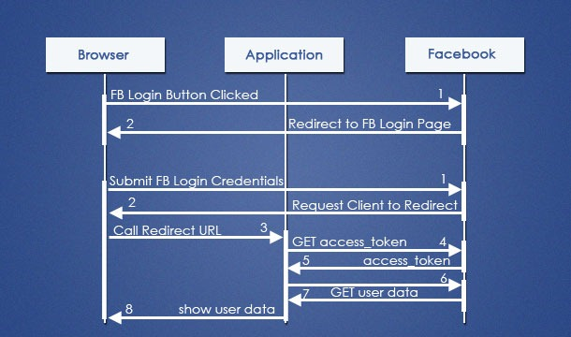
Login with Facebook API
Sequence diagram
Notes:
Khi truy cập một url hoặc trong trang chào mừng, nút Đăng nhập Facebook được hiển thị. Người dùng sẽ nhấp vào nút FB để đăng nhập vào ứng dụng web Java. Khi nhấn vào nút đó, một URL Facebook sẽ được gọi.
Facebook sẽ xác thực ID ứng dụng và sau đó sẽ chuyển hướng đến trang đăng nhập.
Người dùng sẽ nhập thông tin đăng nhập FB và gửi biểu mẫu.
Facebook sẽ xác thực thông tin đăng nhập và sau đó chuyển hướng trở lại trình duyệt với yêu cầu chuyển tiếp đến redirect_url. Redirect_url là URL trong ứng dụng của chúng tôi sẽ xử lý thêm.
Trình duyệt sẽ gọi url chuyển hướng.
Trang URL chuyển hướng sẽ lại gọi Facebook để yêu cầu access_token.
Facebook khi xác thực thành công sẽ phản hồi lại với access_token.
Trang URL chuyển hướng sẽ lại gọi Facebook để yêu cầu dữ liệu người dùng bằng cách gửi access_token.
Facebook khi xác thực access_token sẽ phản hồi lại với dữ liệu người dùng được yêu cầu.
Trang URL chuyển hướng sẽ chuyển tiếp đến một trang hiển thị dữ liệu người dùng trong trình duyệt máy khách.

Slide 9
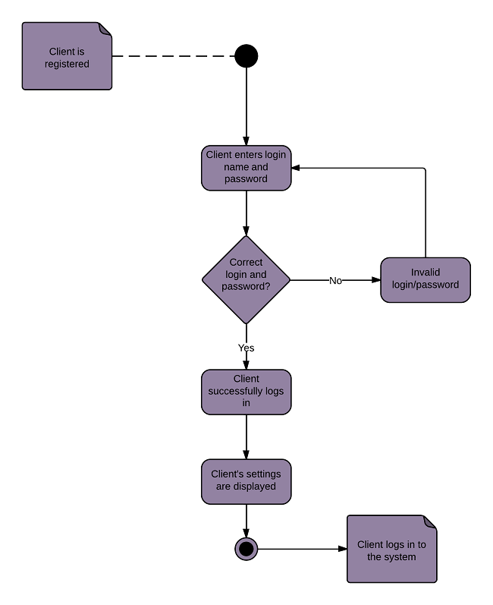
Login with Facebook API
Activity diagram

Slide 10
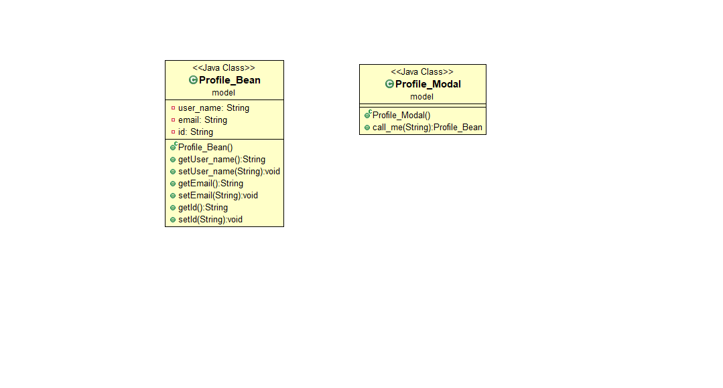
Login with Facebook API
Class diagram

Slide 11
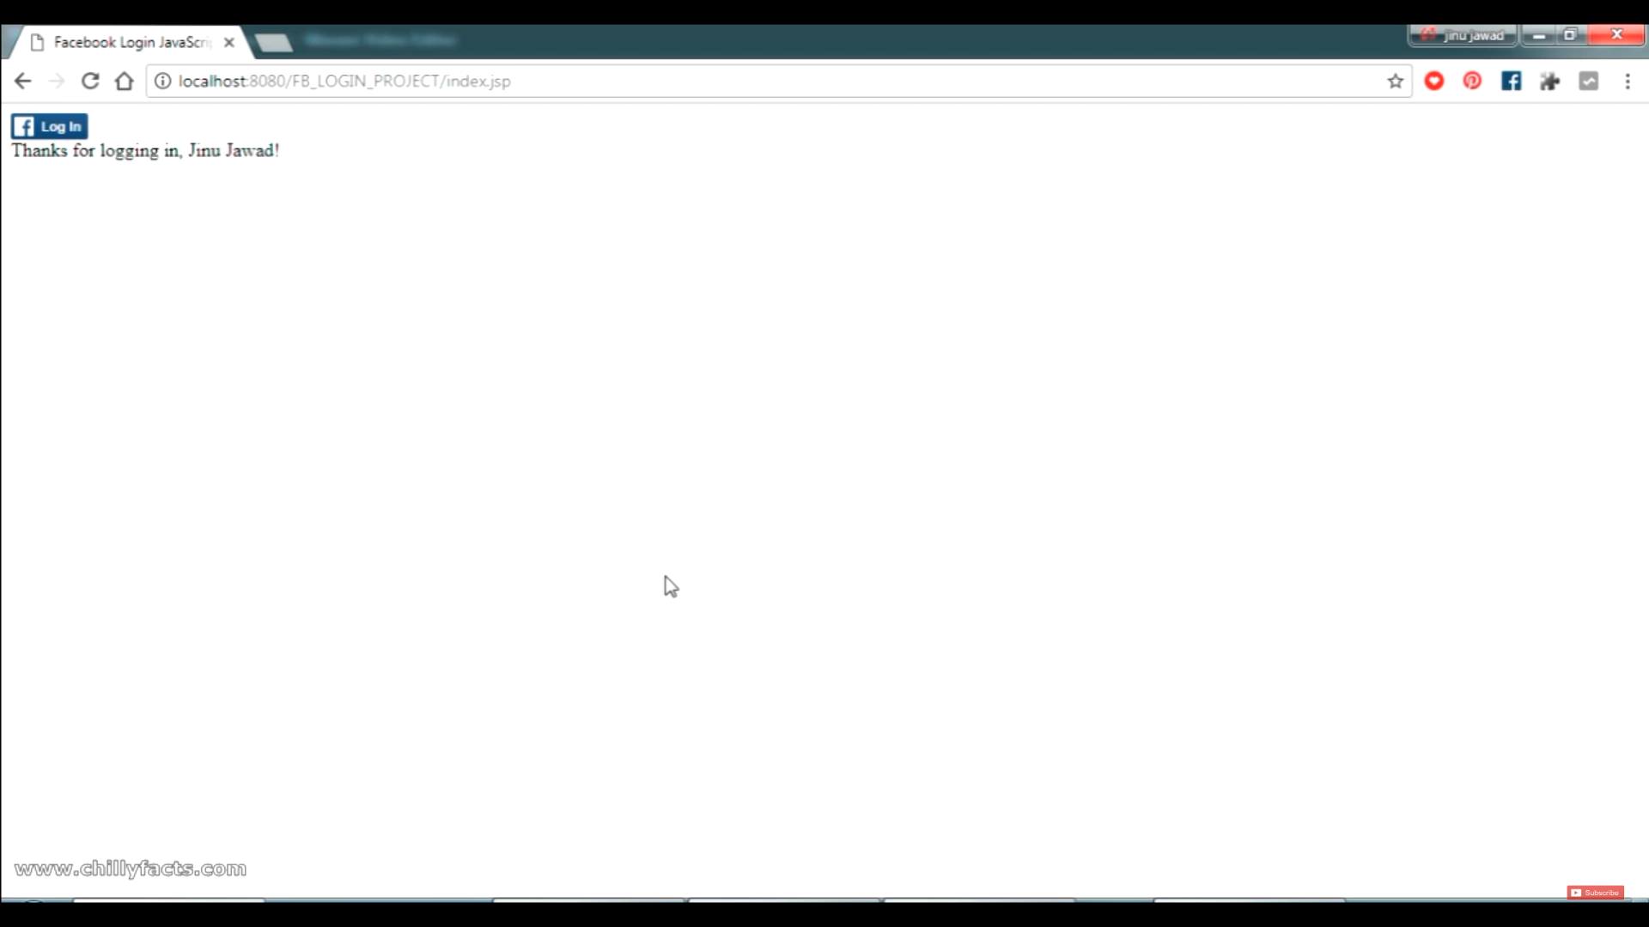
Login with Facebook API
Hiện thực

Slide 12
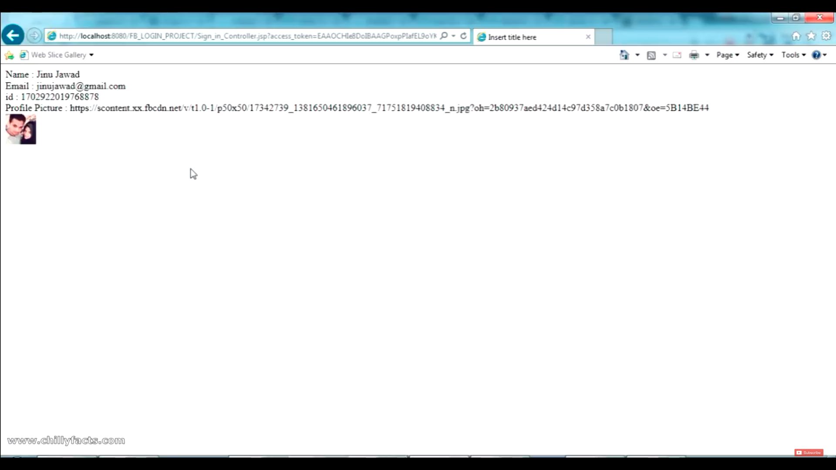
Login with Facebook API
Hiện thực

Slide 13
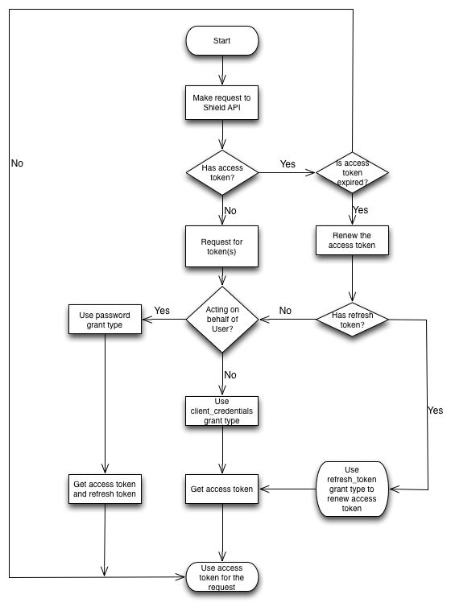
Login with Google API
Activity diagram

Slide 14
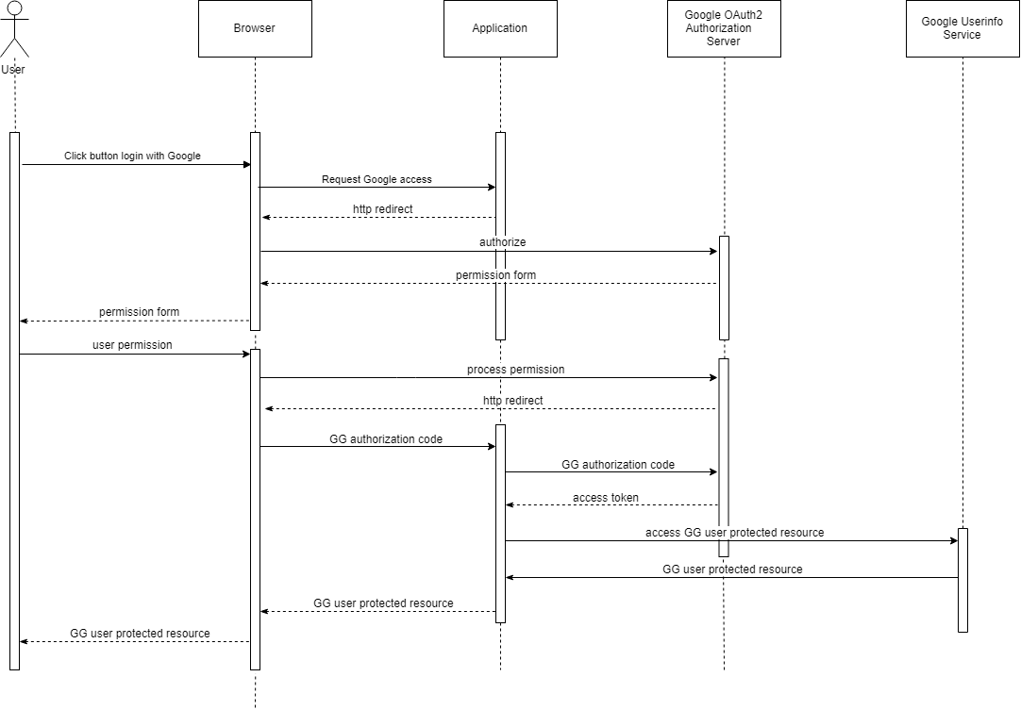
Login with Google
Sequence diagram

Slide 15
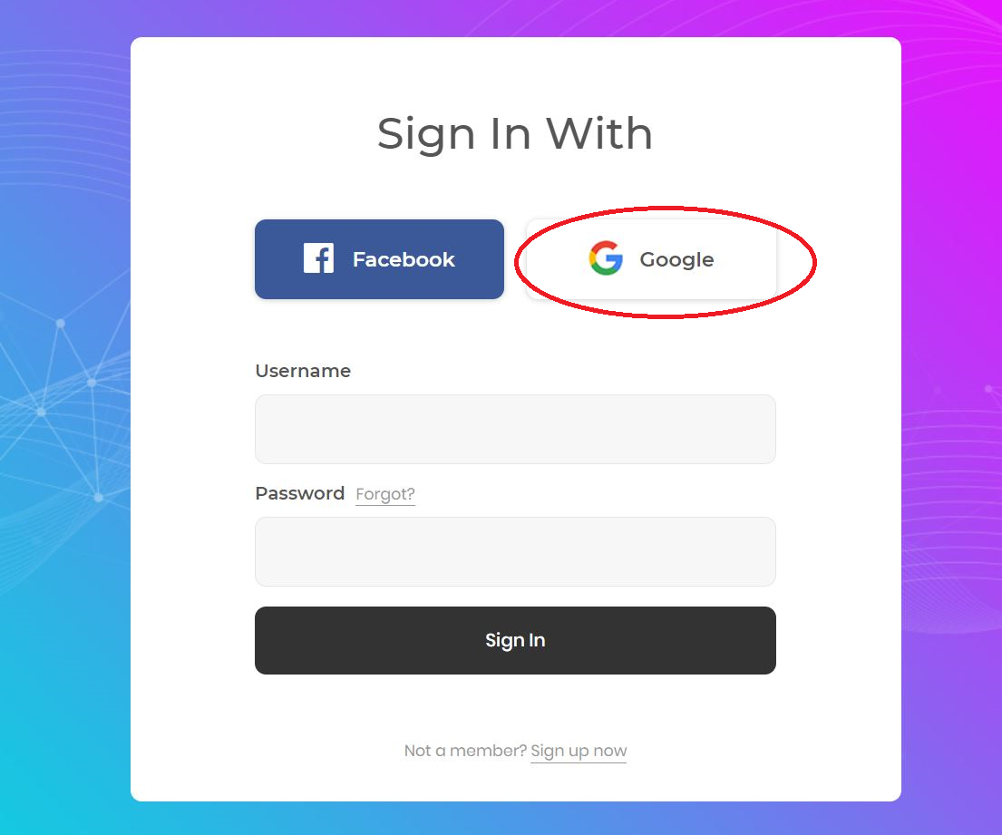
Login with Google

Slide 16
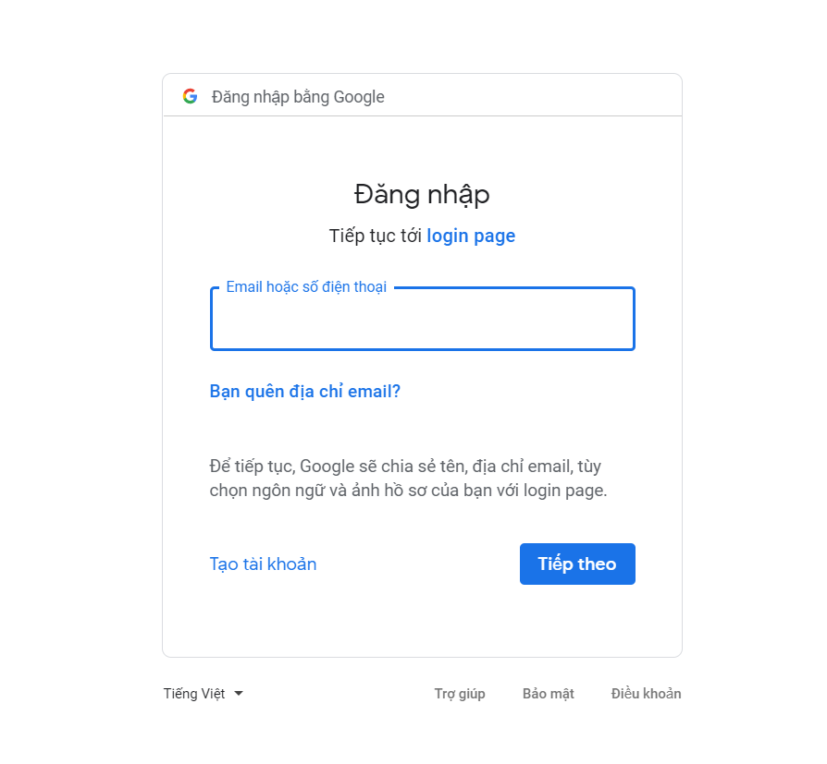
Login with Google

Slide 17
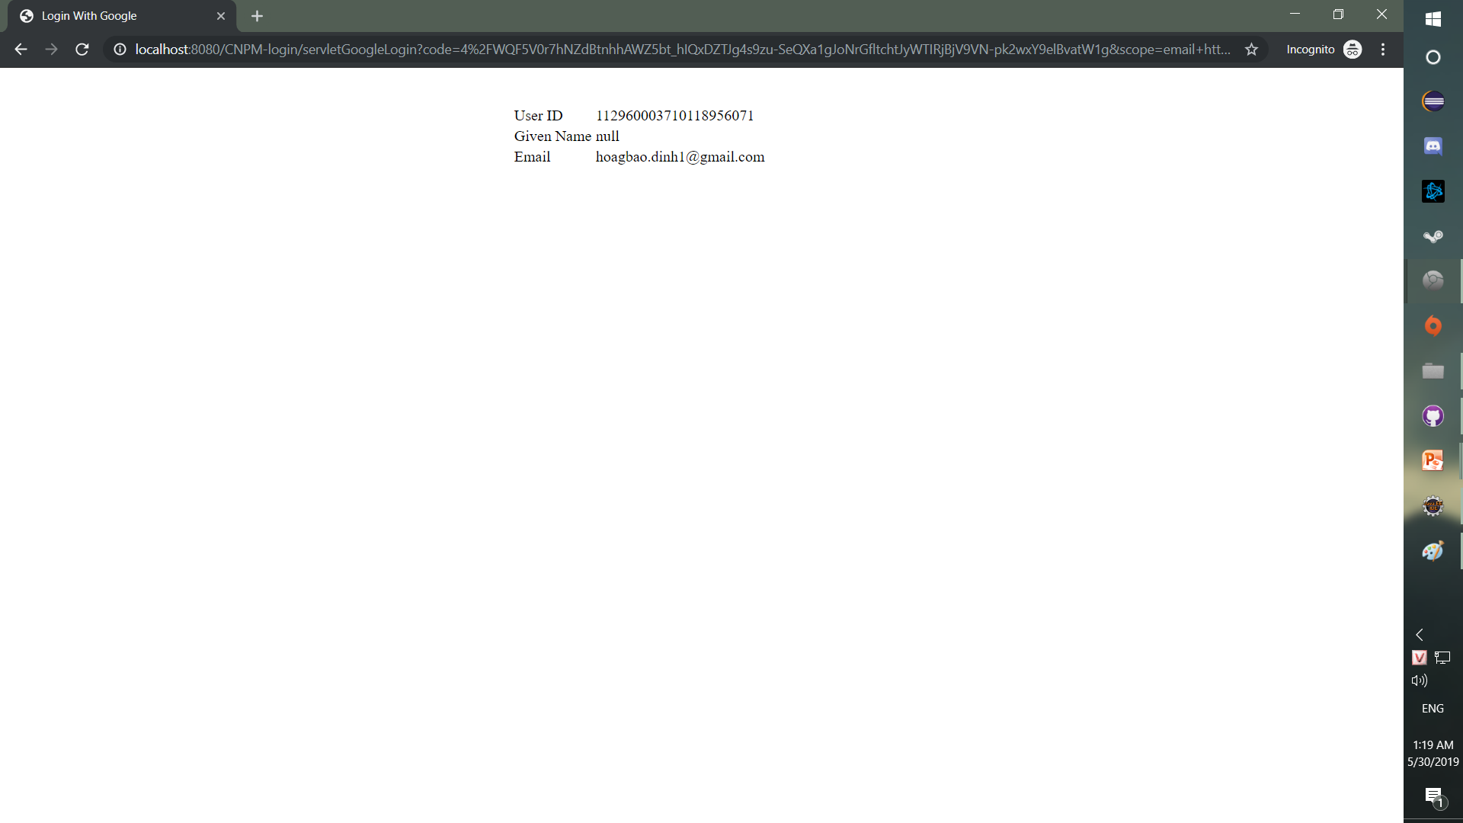
Login with Google

